Slide 1
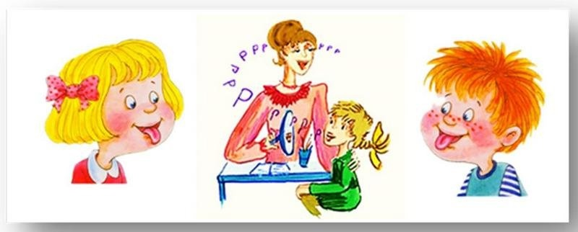
МАДОУ Боровский детский сад «Журавушка»
Если ваш ребенок
плохо говорит
                Воспитатель КМП
                Суслова В.А.
2025

Slide 2
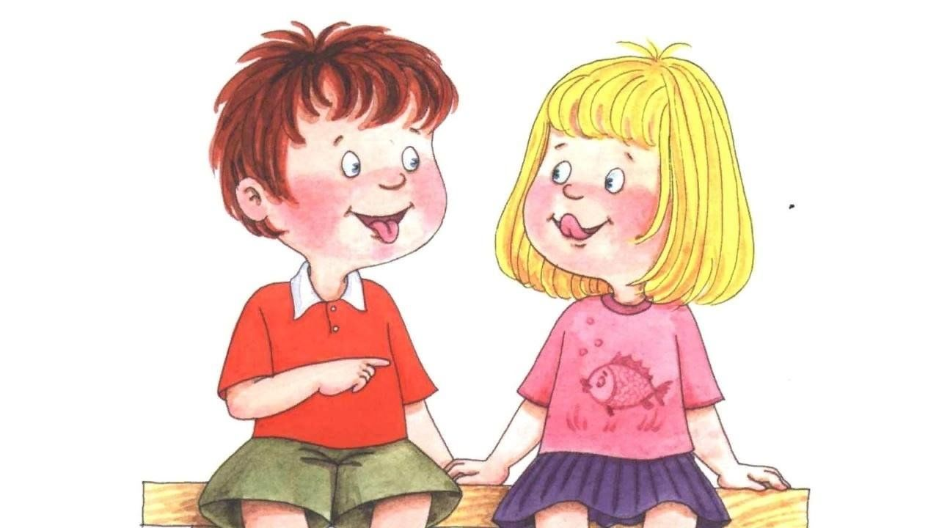
Овладение правильным произношением речевых звуков является одним из очень важных звеньев становления речи у ребёнка.
В последнее время отмечается неуклонный рост речевой патологии у детей- дошкольников.
Причины этого следует искать и в ухудшающейся экологии, и в осложнениях при беременности и родах, и в том, что не все родители уделяют должное внимание речевому развитию ребёнка.

Slide 3
Обратите внимание на следующие обязательные показатели для ребенка первого года жизни:
Крик как реакция на внешние раздражители.
Живая реакция на появление взрослого. Например, оживление или улыбка. Время появления от 1 до 3 месяцев.
Гуление. Малыш должен смотреть в глаза родителям при гулении. Он должен «петь».
Лепет. Звуками малыш старается привлечь к себе внимание взрослых (активизируется в 6 – 10 месяцев).
Указание. Так называемые жесты, указывающие на предметы и действия. Появляется в 8 – 13 месяцев.
Социальные жесты. Это махание рукой в знак прощания. Возникает в 9 – 12 месяцев.
Выполнение и понимание простых просьб. Появляется примерно к году.

Slide 4
Уровень развития речи детей в 2 года
Понимает обозначаемые на простых сюжетных картинках действия и предметы.
Понимает значение пространственных предлогов (положи на стол, сядь на диван).
Может выполнять просьбы взрослых, состоящие из двух частей.
Понимает обобщающее значение наименований однородных предметов (любой стул — это стул).
К 1,5 годам в активном словаре ребенка насчитывается около 50 слов, а к 2 годам — 200-400 слов. Это преимущественно существительные, обозначающие предметы игровой и бытовой тематики, а также глаголы, обозначающие простые действия.
С 1,5 лет малыш способен задавать вопросы: «Как это называется?», «Что это?».
Речь еще аграмматична. Ребенок пока пользуется фразами из 2-4 слов, согласует глаголы 3-го лица единственного числа настоящего времени с существительными, использует формы некоторых падежей, появляется первое лицо глаголов и местоимение «я».
Для речи ребенка характерно неправильное звукопроизношение большинства звуков родного языка (этап физиологического косноязычия).
Наблюдается неустойчивое произношение многих слов: звук то выпадает, то заменяется или же произносится не верно.
Использует в речи глаголы в повелительном наклонении.
Слоговая структура многосложных слов нарушена (упрощение структуры путем опускания слогов из середины слова).
Некоторые дети говорят слабым, тихим голосом.

Slide 5
Уровень развития речи детей в 3 года
Самым значимым отличием речи трехлетнего ребенка от двухлетнего является почти полное отсутствие аграмматизмов в его речи.
Связь слов в предложении выражена с помощью окончаний и предлогов. Ребенок начинает употреблять союзы и использует почти все основные части речи.
Звукопроизношение еще не полностью соответствует норме.
В речи ребенка практически отсутствуют шипящие и сонорные, но твердые и мягкие звуки дифференцируются большинством детей.
Слова со сложной слоговой структурой и со стечениями согласных ребенком могут произноситься искаженно.
В словарном запасе появляются не только слова чисто бытовой тематики, а уже встречаются слова оценочного значения, слова-обобщения. Ребенок уже оперирует некоторыми родовыми понятиями.
Если родители ребенка сформировали у него положительное отношение к книгам, то он любит слушать знакомые сказки и стихи. Малыш хорошо запоминает текст и практически дословно воспроизводит его, хотя свободно пересказать своими словами сказку он еще не может.
Ребенок хорошо понимает содержание несложных сюжетных картинок.

Slide 6
Уровень развития речи детей в 4 года
К четырем годам словарный запас ребенка достигает 2000 слов.
Словарный запас уже обогащен за счет наречий, обозначающих пространственные и временные признаки.
У многих детей звукопроизношение приходит в норму. Но у части детей могут наблюдаться смешения свистящих и шипящих, а также отсутствие вибрантов Р, Р’.
Ребенок начинает заниматься «словотворчеством», что свидетельствует о начале усвоения словообразовательных моделей.
В речи все меньше ошибок на словоизменение основных частей речи.
В активной речи появляются слова второй степени обобщения.
Хорошо развита непроизвольная память, которая позволяет запомнить большое количество стихотворных произведений наизусть.
Связная речь еще не сложилась, в рассказах о событиях из собственной жизни допускается непоследовательность. Но ребенок уже начинает пересказывать известную им сказку.

Slide 7
Уровень развития речи детей в 5 лет
Увеличивается активный словарный запас (от 2500 до 3000 слов к концу шестого года жизни), что дает ребенку возможность высказываться более полно, точнее излагать мысли.
В речи ребенка все чаще появляются прилагательные, которыми он пользуется для обозначения признаков и качеств предметов, описания временных и пространственных отношений.
Свои высказывании ребенок строит из двух-трех и более простых распространенных предложений, сложные предложения использует чаще, но все же еще не во всех ситуациях.
Ребенок начинает овладевать монологической речью. Появляются предложения с однородными обстоятельствами, начинает правильно согласовывать прилагательные с другими частями речи.
Резко возрастает интерес к звуковому оформлению слов. Вслушиваясь в слова, произносимые взрослыми, ребенок пытается установить сходство в звучании нередко сам довольно успешно подбирает пары слов: «кошка-мошка», «наша-Маша». Некоторые дети, замечая неправильности в произношении у своих сверстников, могут не замечать дефектов звучания собственной речи. Этот говорить о недостаточном развитии самоконтроля за собственным произношением.
Отмечается тяга к рифме. Играя со словами, рифмует их, создавая собственные небольшие двух-, четырехстишия.
Ребенок осуществляет более точные движения языком и губами благодаря увеличению подвижности мышц речевого аппарата.
Улучшается звукопроизношение: полностью исчезает смягчение согласных, реже происходит пропуск звуков и слогов.
Большинство детей усваивают и правильно произносят шипящие звуки л, рь, р., отчетливо выговаривают многосложные слова, точно сохраняя в них слоговую структуру, чаще правильно ставят в словах ударение.
Заметно улучшается произношение. Заканчивается процесс освоения звуков.

Slide 8
Уровень развития речи детей в 6 лет
Шестилетние дети не только умеют вычленять существенные признаки предметов и явлений, но и начинают устанавливать причинно-следственные связи между ними, временные и другие отношения.
К концу шестого года жизни ребенок уже достаточно точно различает обобщающие слова. Например, он не только говорит «цветы», но и может отметить, что ромашка, колокольчик – это полевые цветы и т.д.
У ребенка на седьмом году жизни развивается связная монологическая речь. Он может без помощи взрослых передавать содержание небольшой сказки, короткого рассказа, мультфильма, описать те или иные события, участником которых он был.
К шести годам мышцы губ и языка становятся достаточно крепкими и ребенок начинает правильно произносить все звуки родного языка. Однако у некоторых детей в этом возрасте еще только заканчивается правильное усвоение шипящих звуков, а также л, р. После усвоения этих звуков дети сразу начинают четко и внятно произносить слова различной сложности.
Шестилетний ребенок в большинстве случаев правильно пользуется вопросительной и повествовательной интонациями. Он может передавать свои чувства по отношению к различным предметам и явлениям: радость, печаль, горечь, негодование и др.
Шестилетний ребенок имеет достаточно развитый фонематический слух. Он не только хорошо слышит звуки, но и способен выполнять различные задания, связанные с выделением слогов и слов с заданным звуком из группы других слов или слогов, может подобрать слова, содержащие определенные звуки.

Slide 9
Разговор с самим собой
Массаж кистей рук, ушей
Приёмы, стимулирующие речевое развитие
Параллельный разговор
Провокация
Продуктивные виды деятельности
Распространение
Приговоры
Развитие мелкой моторики рук
Выбор
Музыкальные игры

Slide 10
Разговор с самим собой
Когда малыш находится недалеко от вас, начните вслух говорить о том, что видите, слышите, думаете, чувствуете.
Говорить нужно медленно, отчётливо, короткими простыми предложениями, доступными восприятию малыша.
Например: «Где чашка? Я вижу чашку. В чашке молоко. Таня пьёт молоко»

Slide 11
Параллельный разговор
  Вы описываете все действия ребёнка:
  что он видит, слышит, чувствует, трогает.
  Используя этот приём, вы как бы подсказываете малышу слова, выражающие его опыт.

Slide 12
Провокация
Или искусственное непонимание ребёнка
Этот приём состоит в том, что взрослый не спешит проявлять свою понятливость
и временно становится «глухим».
Например, если малыш показывает на полку с игрушками, вопросительно смотрит на вас, дайте ему не ту игрушку, какую он хочет. Конечно же, он будет возмущён, но охотно активизирует свои речевые возможности, чувствуя себя намного сообразительного взрослого.

Slide 13
Распространение
Продолжайте дополнять всё высказанное малышом, но не принуждайте его к повторению – вполне достаточно того, что он Вас слышит.
Например, он говорит: «Суп», - вы же продолжаете: «Овощной суп очень вкусный», «Суп едят ложкой».
Этим приёмом вы постепенно подводите ребёнка к тому, чтобы он овладевал более сложными языковыми формами, учился заканчивать свою мысль.

Slide 14
Приговоры
Использование игровых песенок, потешек, приговоров в совместной деятельности с малышами доставляет им огромную радость, способствует непроизвольному обучению,
умению вслушиваться в звуки речи,
улавливать её ритм и постепенно проникать в её смысл.

Slide 15
Выбор
Предоставляйте ребёнку возможность выбора. Уже к двум годам он вполне самостоятельно может делать выбор, если это право ему предоставляется взрослыми: «Ты хочешь играть с куклой или медвежонком? Тебе целое яблоко или половинку?»

Slide 16
Продуктивные виды деятельности
Выразить свои мысли можно через лепку, аппликацию,
рисование. Известный психолог Л. В. Выготский называл
детское рисование «графической речью», и наша задача –
облечь мысль ребёнка в слово.
Ребёнок фиксирует свои мысли с помощью зарисовки.
Старайтесь любой рисунок малыша превратить в интересный
рассказ, а рассказ – в рисунок, который можно неоднократно
«прочитывать» и дополнять. Когда рассказов и рисунков
наберётся достаточное количество, можно сшить их в книжку
и «читать» своим друзьям.

Slide 17
Развитие тонких движений рук
Электрофизиологическими исследованиями доказано, что существует тесная связь между движениями пальцев рук и речью.
Тренировать пальцы рук можно уже с шестимесячного возраста. Простейший метод – массаж: поглаживание пальцев рук в направлении от кончиков пальцев к запястью.
Можно использовать следующий приём: брать каждый пальчик по отдельности, сгибать и разгибать его.
Делать так надо каждый день по 2-3 мин.

Slide 18
Массаж ушей
Можно выполнять одновременно на обоих ушах:
Растирать мочки ушей между большим и указательным пальцами.
Мочки ушей являются проекцией головного мозга.
Растирать кожные складки, идущие вдоль хряща ушных раковин, большим и указательным пальцами, не задевая при этом верхнюю часть уха.
Кожные складки являются проекцией спинного мозга.

Slide 19
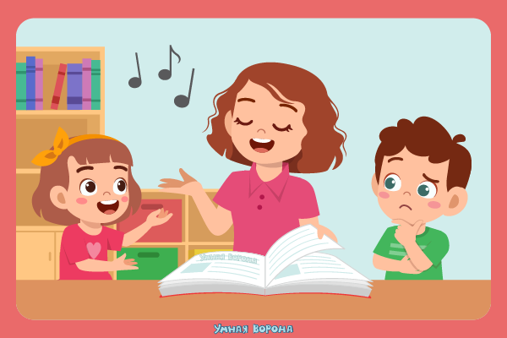
Рекомендации для родителей, чьи дети долго не могут заговорить:
Больше говорите с ребенком, озвучивая все действия (кормление, купание, одевание), комментируя окружающее, не боясь повторения одних и тех же слов, произносите их четко, терпеливо, доброжелательно.
Развивайте понимание речи, используя простые инструкции типа «Дай ручку, где ножка?». Опирайтесь на то, что ребенку доступно. Неоднократно повторяйте уже усвоенное.
Используйте в речи наряду с полными словами их упрощенные варианты: машина-би-би, кукла-ля-ля.
Пойте ребенку перед сном. Лучше не менять часто репертуар.
Вызывайте желание подражать взрослому. Это возможно, когда сочетаются эмоциональная заинтересованность и доступность слов, которые ребенок произносит во время совместных игр (прятки – ку-ку, паровозик – ту-ту). Можно вместе удивляться увиденному: ух ты, ой, ах, ух.

Slide 20

Почаще рассказывайте, читайте первые детские сказки, стихи.
Побуждайте досказывать слова по мере речевой возможности. «Изображайте стихи» ( пример : мишка косолапый по лесу идет, ребенок показывает мишку).
Не перегружайте ребенка телевизионной, видео и аудиоинформацией.
При чтении сокращайте текст до понятных фраз.
Не говорите при ребенке о его отставании.
Не раздражайтесь, не стесняйтесь того, что ваш ребенок не говорит. Не проявляйте излишнюю тревогу: у каждого свои сроки, свои проблемы.
Не дожидаясь, пока ребенок заговорит, начинайте учить его различать предметы по размеру (большой-маленький), соотносить цвета, форму (дай такой же), количество (один-много).
Проводите массаж пальчиков рук и ладошек, игры типа «сорока-белобока».
Важно не отпугнуть ребенка настойчивым «Скажи», «повтори» лучше применять различные игрушки , «Делай как я», « Как киса говорит?»
Всякое проявление речи необходимо поощрять, не обращая внимание на качество звукопроизношения.

